Slide 1
2020 – 2021 EĞİTİM ÖĞRETİM YILI ÜCRETLİ UZMAN VE USTA ÖĞRETİCİ BAŞVURULARI İŞLEM BASAMAKLARI

Slide 2
1-) https://e-yaygin.meb.gov.tr/Login.aspx adresine giriş yapılır.
2-) Açılan sayfada e-Devlet Girişi bölümünden T.C. Kimlik no ve e-Devlet şifresini girerek e yaygın sayfasına girilir.

Slide 3
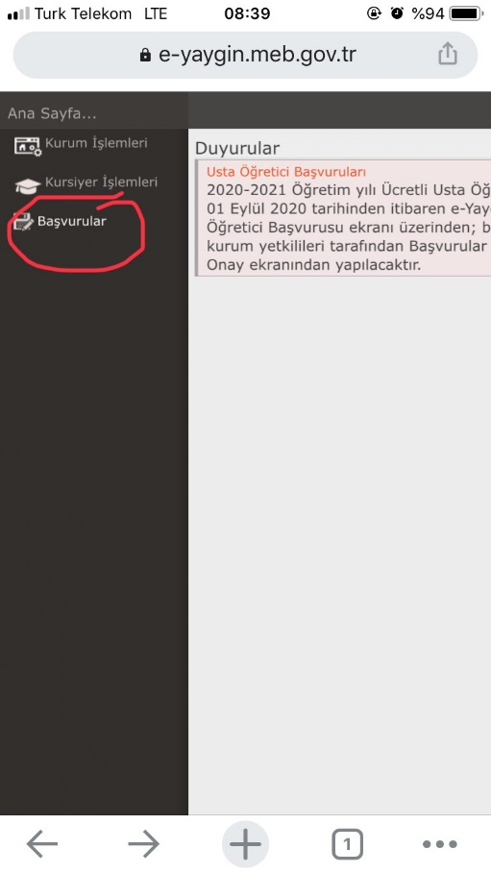
Bu bölüme tıklanır.

Slide 4
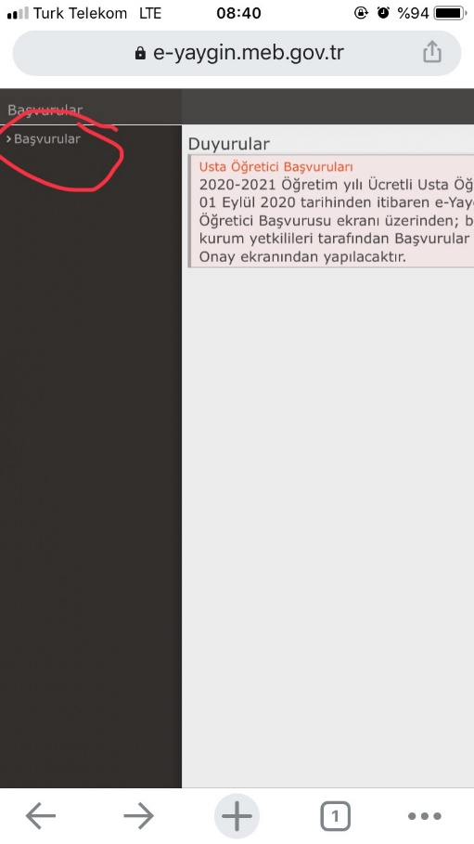
Bu bölüme tıklanır.

Slide 5
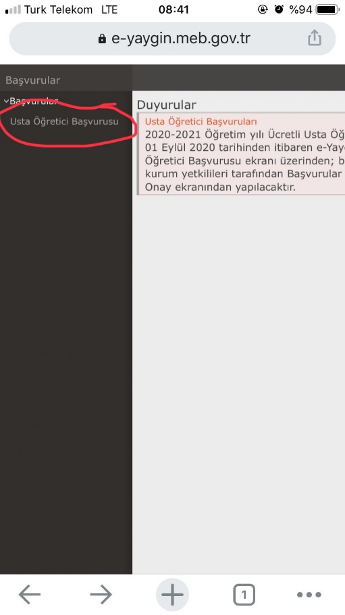
Bu bölüme tıklanır.

Slide 6
Bu bölümde mezuniyet bilgilerinizi boşluklara giriniz ve arkasından kırmızı çizgiyle işaretlenmiş bölüme mezuniyet belgenizi yükleyiniz ve kaydet butonuna basınız.
Mezuniyet belgesini yükleyenler mesleki kurslarım bölümüne tıklayarak ikinci bölüme geçebilir.

Slide 7
Bu bölümde varsa USTALIK belgenizle ilgili bilgileri boşluklara giriniz ve ustalık belgesini yükleyiniz ve kaydet butonuna basınız.
Ustalık belgesini yükleyenler İş deneyimi bölümüne tıklayarak üçüncü bölüme geçebilir.
NOT: Usta öğreticilik belgesi olanlar bu bölüme yükleme yapmayacaklar. Usta öğreticilik belgesi ileriki sayfada yüklenecek.

Slide 8
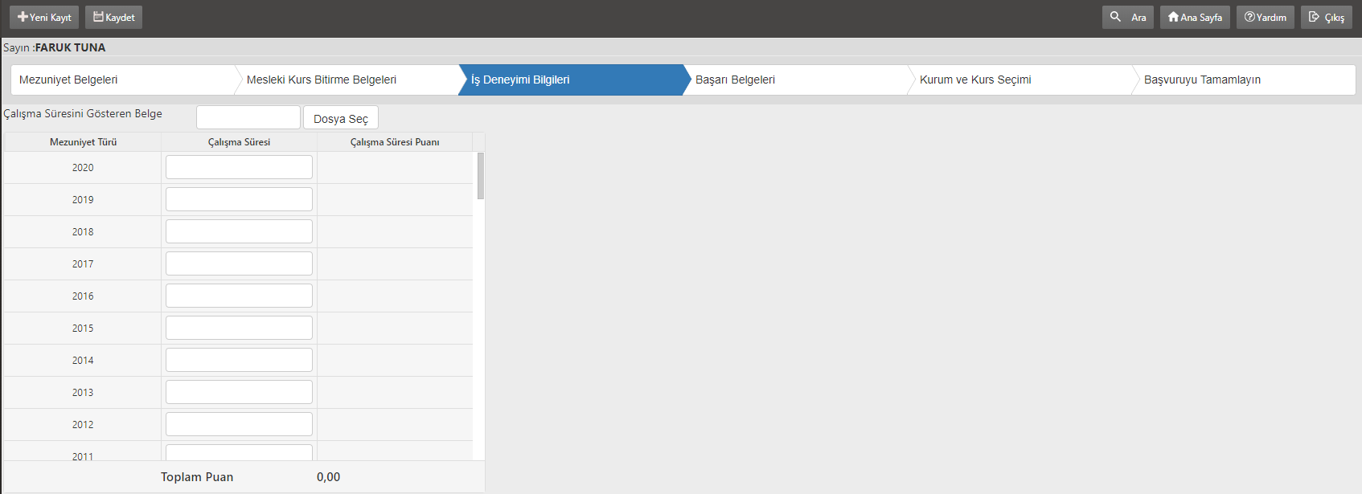
Bu bölüme e devlet SGK uygulaması üzerinden alınan belge yüklenecek ve yılların karşısına kurs açmayı düşündüğünüz alanla ilgili eğitimci olarak çalışılan süreler yazılacak ve kaydet butonuna basılacaktır.
(e-devlet giriş – arama çubuğuna SGK yazılacak – SGK Tescil ve Hizmet Dökümü(Sosyal Güvenlik Kurumu) – 4A Tescil Bilgileri seçilecek - Hizmet Dökümü Türünden Tüm SGK Uzun Vade Hizmet Dökümü – Barkodlu belge oluştur)
SGK hizmet belgesini yükleyenler Başarı Belgesi bölümüne tıklayarak dördüncü bölüme geçebilir.

Slide 9
Bu ekrandaki belgelerden elinizde mevcut olan belgeleri yükleyiniz ve kaydet butonuna basınız.
Belgelerini yükleyenler Kurum ve Kurs Seçimi bölümüne geçiniz.

Slide 10
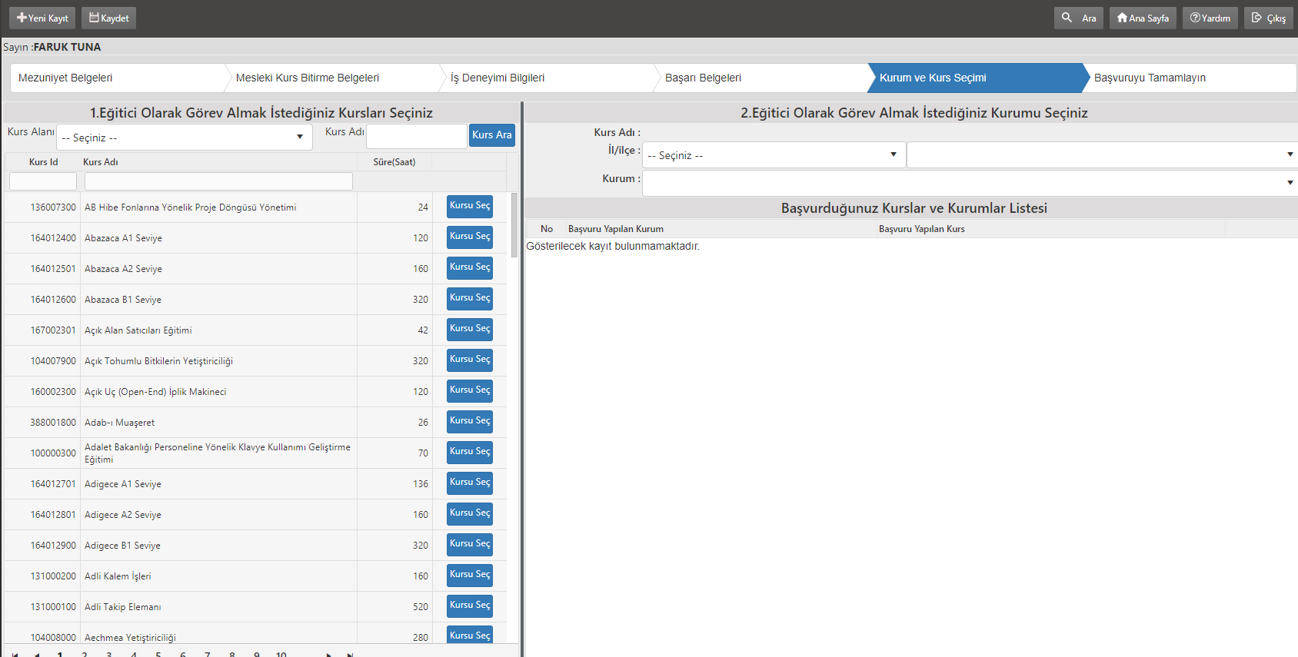
4-) KAYDET BUTONU TIKLANIR.
1-) kurs alanı seçilir.
3-) Başvuru yapacağınız kuruma ait il ilçe ve kurum ismi seçilir.
2-) Kurs alan adı yazılınca bu listede kurslar listelenecektir görev almak istediğiniz kursu seçiniz.
KURUM VE KURS SEÇİMİNİ YAPANLAR BAŞVURU TAMAMLAYIN BÖLÜMÜNE TIKLAYINIZ.

Slide 11
Bu bölümde bilgileri giriniz ve kaydet butonuna tıklayınız. Daha sonra sisteme yüklediğiniz evrakların asılları ile birlikte Babadağ Halk Eğitimi Merkezi Müdürlüğüne şahsen gelerek başvurunuzu onaylatınız.

Slide 12
E yaygın sistemi üzerinden online başvuru yapmayan, online başvuru yaptıktan sonra başvuru belgeleri ile kuruma gelip başvurusunu onaylatmayan ücretli usta öğretici adaylarının başvuruları geçersiz sayılacaktır.

